Slide 1
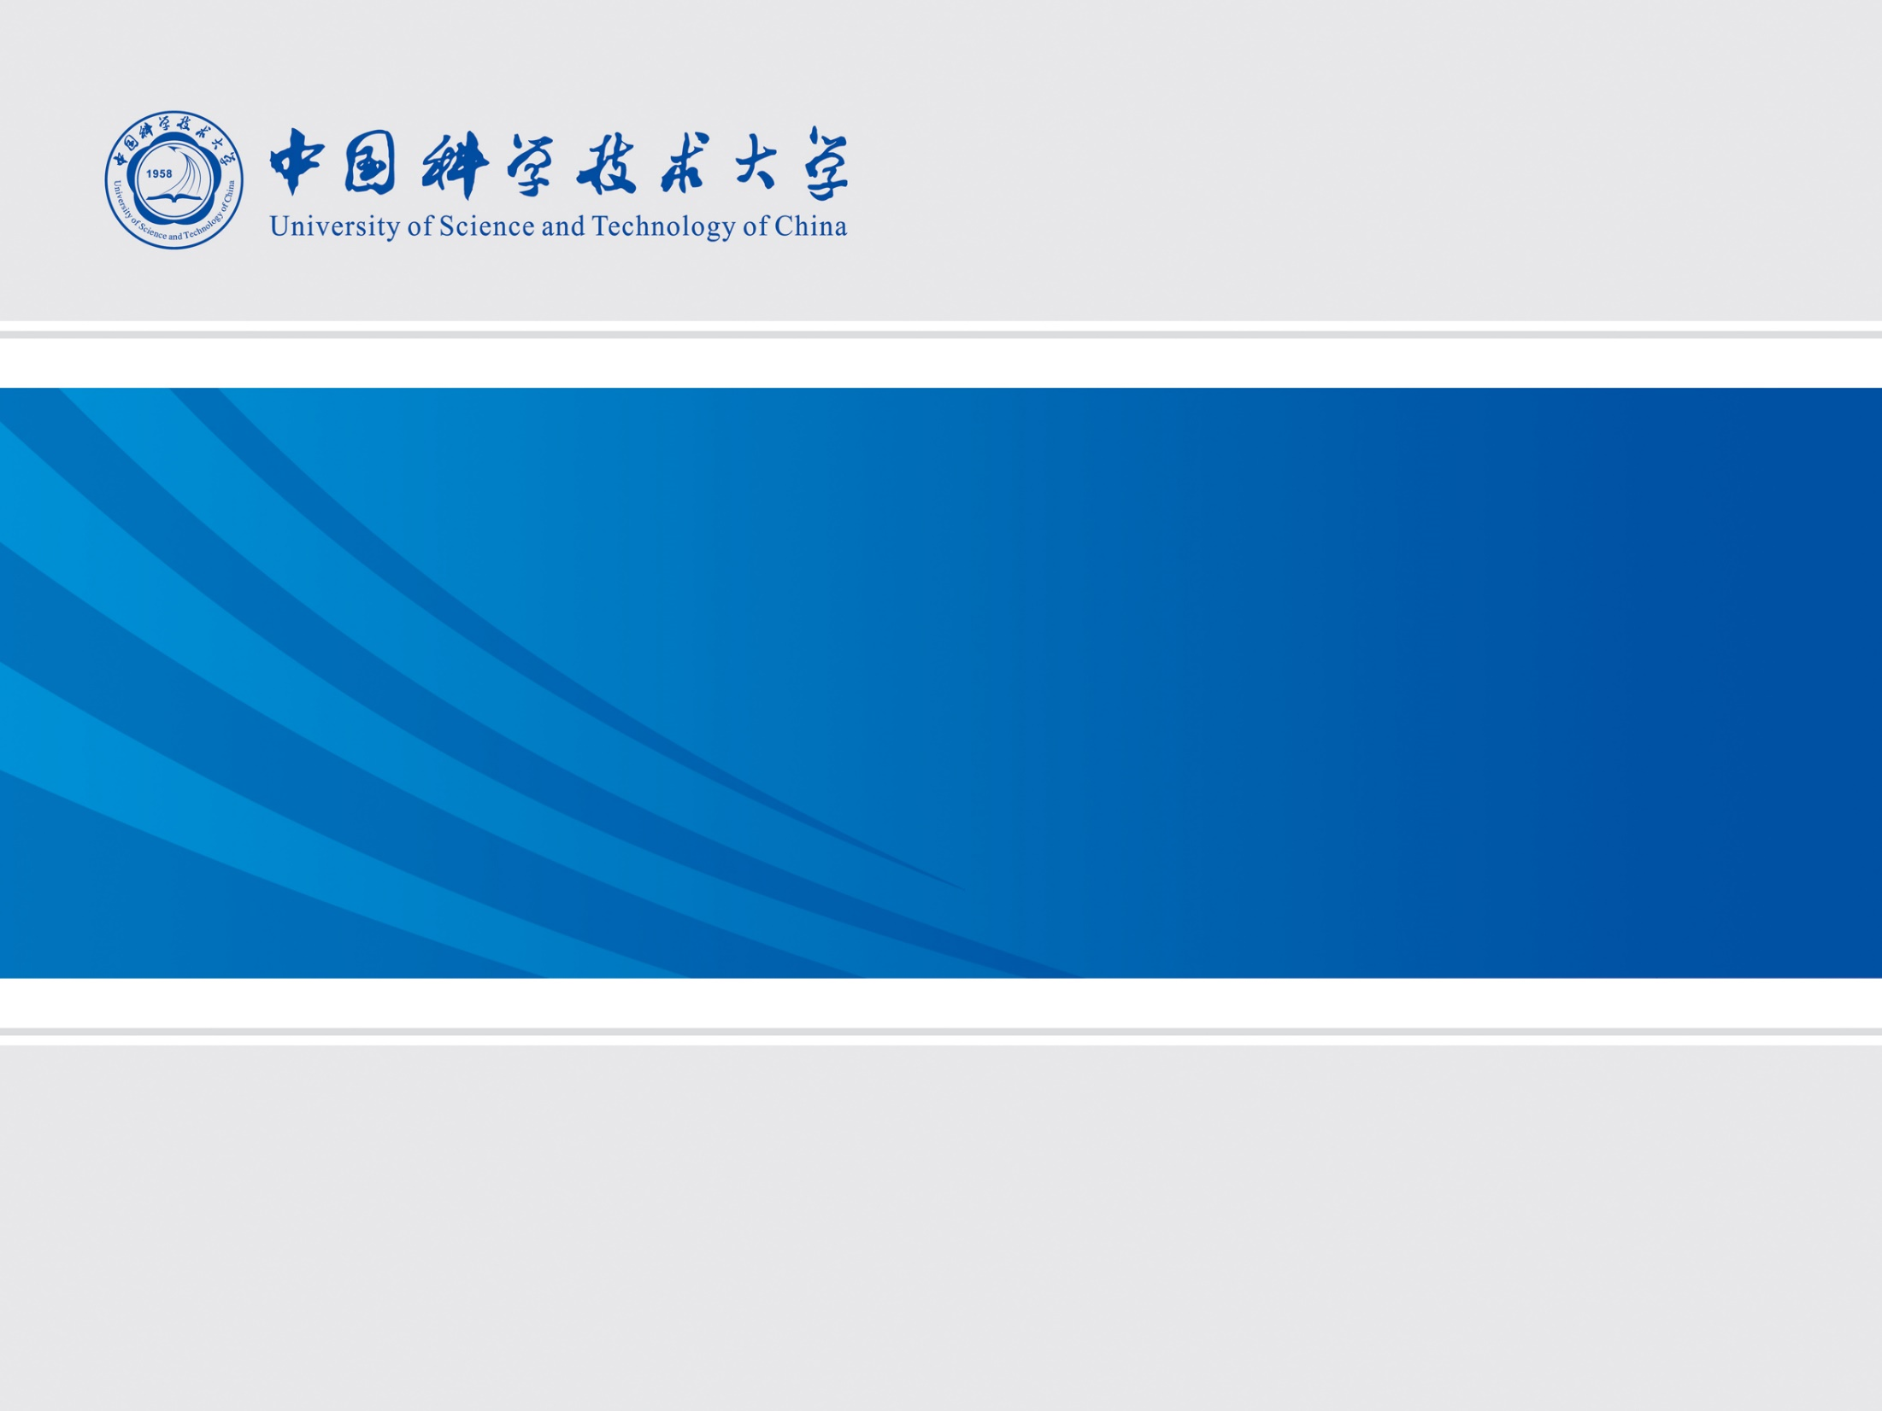
小线圈方案
2025年09月02日
叶昌庆

Slide 2
思路
Air-core coil
  Solid-wire air-core coil
  Litz-wire air-core coil
Ferrite-core coil
  Solid-wire ferrite-core coil
  Litz-wire ferrite-core coil

Slide 3
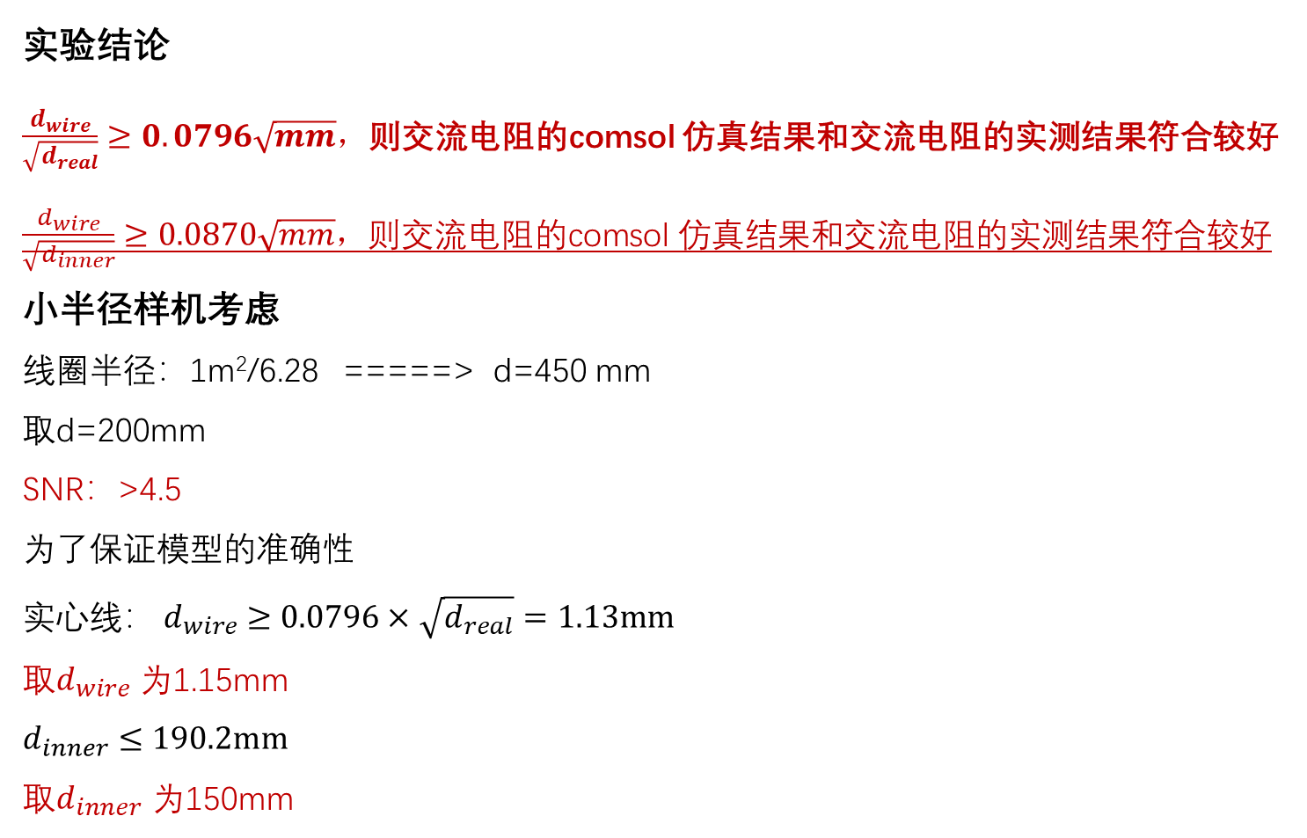

相关结论
实验结论
$\frac{d_{wire}}{\sqrt{d_{real}}}≥0.0796\sqrt{mm}，$则交流电阻的comsol 仿真结果和交流电阻的实测结果符合较好
$\frac{d_{wire}}{\sqrt{d_{inner}}}≥0.0870\sqrt{mm}，$则交流电阻的comsol 仿真结果和交流电阻的实测结果符合较好
小半径样机考虑
线圈半径：1m²/6.28 =====> d=450 mm
取d=200mm
SNR：>4.5
为了保证模型的准确性
实心线： $d_{wire}$ $≥0.0796×$ $\sqrt{d_{real}}=1.13mm$
取$d_{wire}$ 为1.15mm
$$d_{inner}≤190.2mm$$
取$d_{inner}$ 为150mm
绕线直径： $d_{wire}$，线圈内径： $d_{inner}$，线圈外径： $d_{outer}$，线圈等效直径：$d_{real}=\frac{d_{inner}+d_{outer}}{2}$
仿真参数：
$$d_{wire}=1.15mm$$
$$d_{inner}=150mm$$
$$d_{outer}=250mm$$
$$d_{average}=200mm$$
$$gap=1.20mm$$
$$layer=42$$
$$turns per layer=[100,200,300…]$$

Slide 4
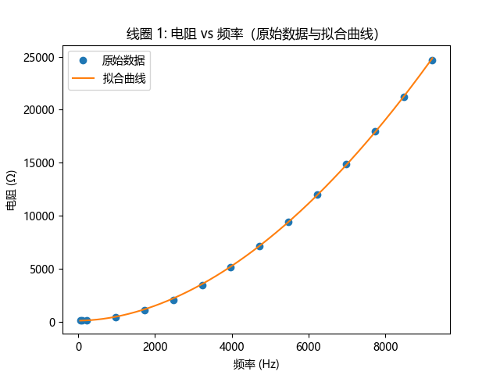
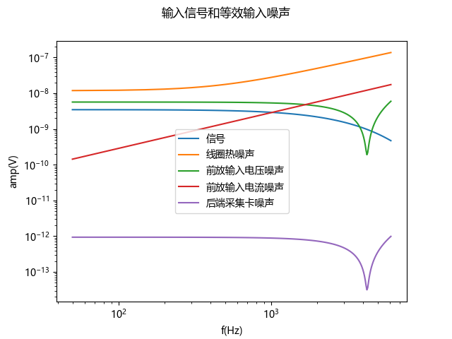
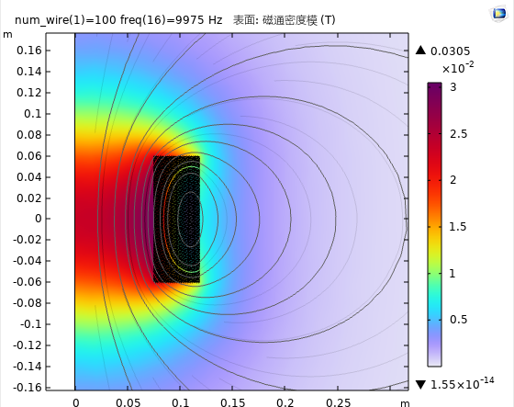
Solid-wire air-core coil
num_wire = 100，SNR：0.87，接收角度：59.0°
num_wire = 200，SNR：1.68，接收角度：39.9°
SNR 的主要限制因素是线圈热噪声

Slide 5
思路
Air-core coil
  Solid-wire air-core coil
  Litz-wire air-core coil
Ferrite-core coil
  Solid-wire ferrite-core coil
  Litz-wire ferrite-core coil

Slide 6
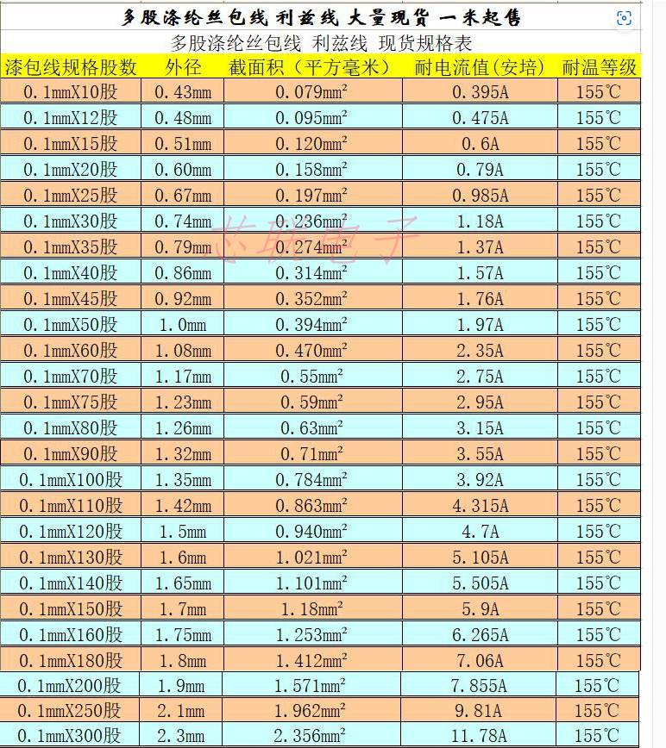
Litz-wire air-core coil
线圈参数：
𝑑_𝑖𝑛𝑛𝑒𝑟=150mm
𝑑_𝑜𝑢𝑡𝑒𝑟=250mm
𝑑_𝑎𝑣𝑒𝑟𝑎𝑔𝑒=200mm
绕线参数（遍历左边表格）
ds=0.1mm
ns=“股数”
𝑔𝑎𝑝=“外径”
la𝑦𝑒𝑟= int((250-150)/2/gap)
t𝑢𝑟𝑛𝑠 𝑝𝑒𝑟 layer=[100,150,200…]

Slide 7
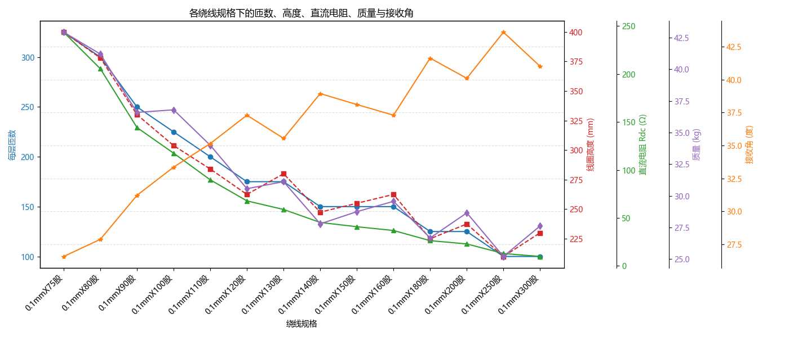
Litz-wire air-core coil
此为 SNR0的结果，即只考虑线圈热噪声，不考虑其他噪声的结果
直流电阻~ 100ohm 水平，则其他噪声的影响会较小
直流电阻147ohm
  热噪声：1.65e-8V
  运放输入电压噪声：5.67e-9V
SNR>4.5

Slide 8
思路
Air-core coil
  Solid-wire air-core coil
  Litz-wire air-core coil
Ferrite-core coil
  Solid-wire ferrite-core coil
  Litz-wire ferrite-core coil

Slide 9
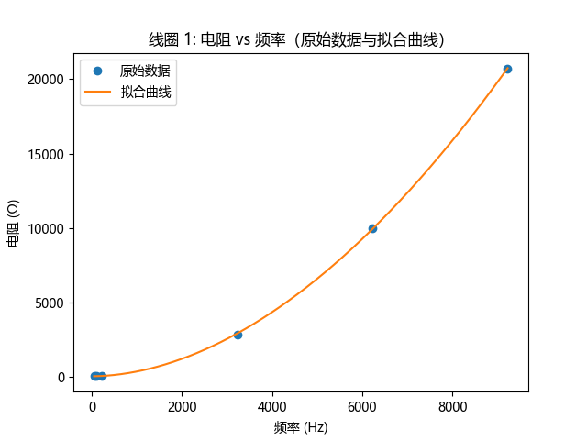
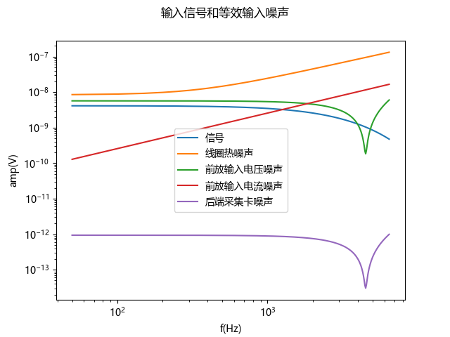
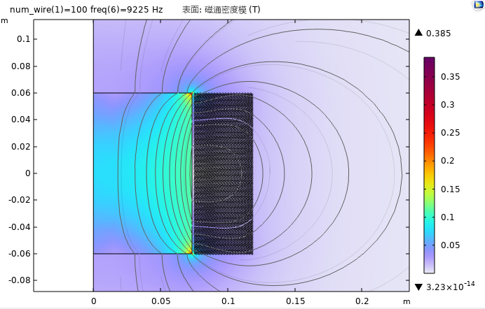
Solid-wire ferrite-core coil
构造和线圈等高的磁芯
num_wire = 100
SNR=3.46 (0.87)
接收角度：59.0°
构造线圈两倍高度的磁芯
num_wire = 100
SNR=3.46 (0.87)
接收角度：59.0°
正在仿真…

Slide 10
思路
Air-core coil
  Solid-wire air-core coil
  Litz-wire air-core coil
Ferrite-core coil
  Solid-wire ferrite-core coil
  Litz-wire ferrite-core coil

Slide 11
读出方案
方案一：运放+ADC
方案二：磁力仪读出

Slide 12
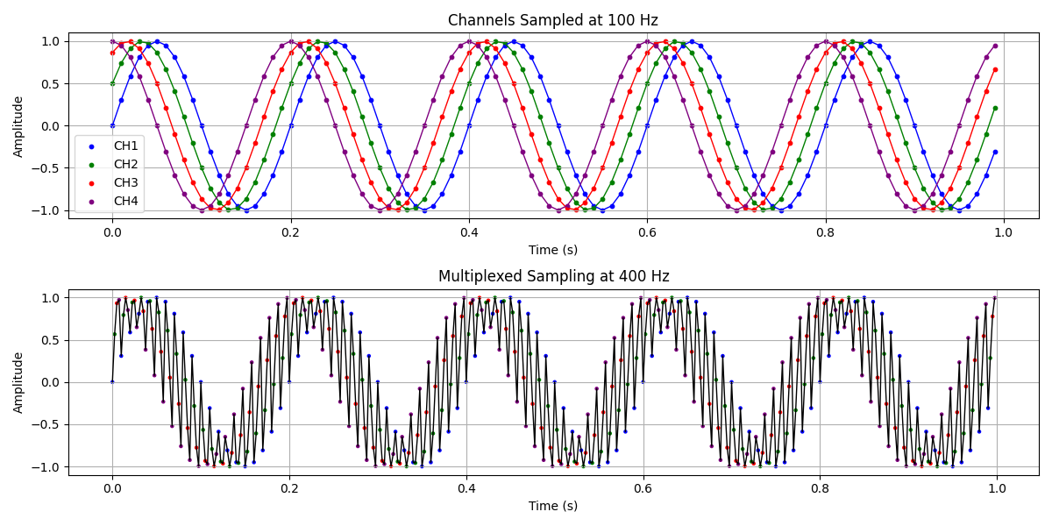
方案一
通过高速开关实现并转串
需要各个通道依次接入ADC进行读出，否则某个通道会没有输出，存在空窗
各个通道不会互相影响

Slide 13
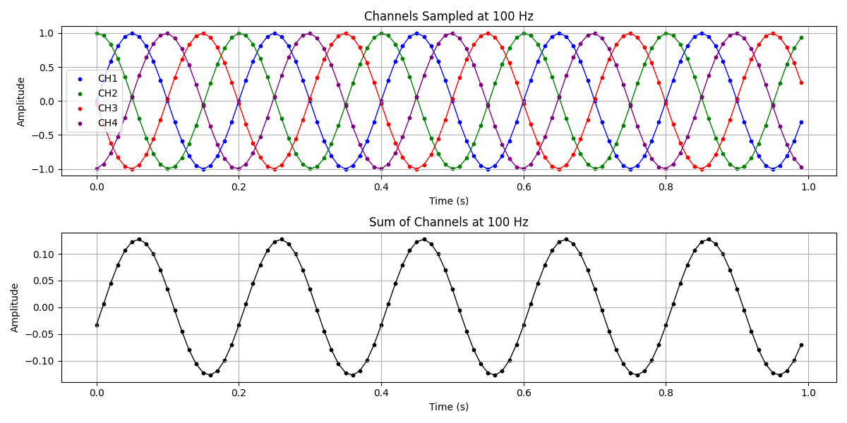
方案二
需要各个通道依次接入磁力计进行读出（高频切换）
磁力仪响应时间慢（恢复时间慢），各个通道的信号会在磁力仪中互相影响，由于相位与磁单极子的入射参数有关，无法实现稳定的相干叠加

Slide 14
改进思路
磁力仪的成本限制：屏蔽筒，激光器，电压采集系统
在屏蔽筒内放入4个气泡室
将1路输入探测光经由分光镜分成4路
4路探测光分别接入4个PD 转化为电压信号，并放大
将4路电压信号经由高速开关选通，由1路采集通道进行读出

Slide 15
交流电阻
2025年09月02日
叶昌庆

Slide 16
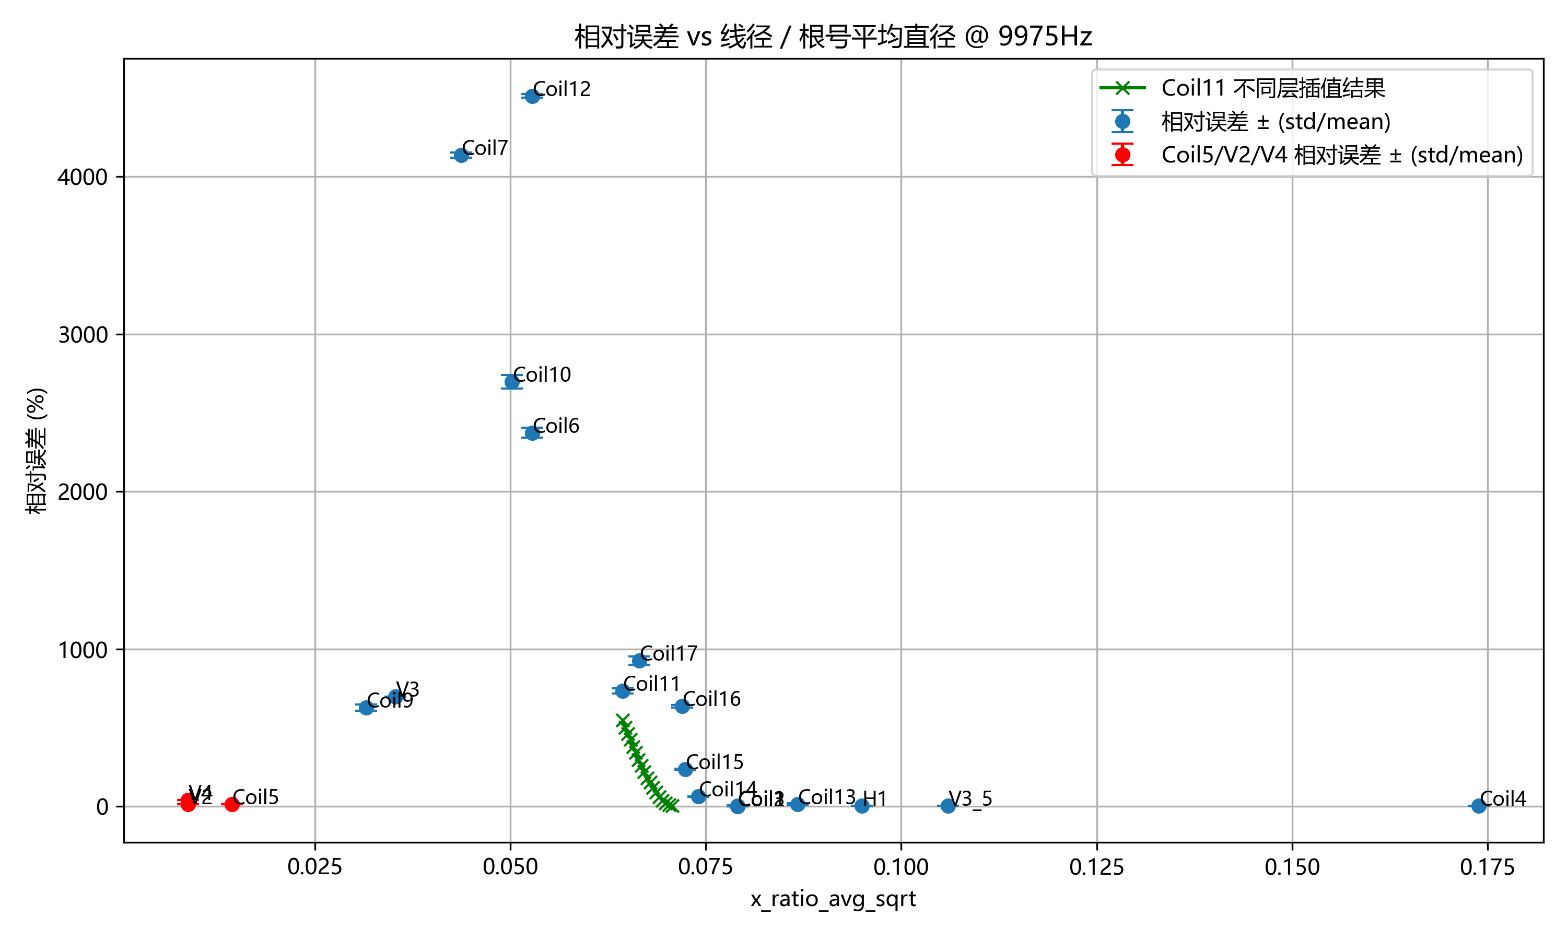
交流电阻模型失效
可能的失效原因：漆包线的铜存在杂质（国标>99.9%）
铜中存在杂质，均匀分布，对交流电阻和交流电阻产生近似一致的影响
铜表面存在杂质，如氧化等问题，会严重影响交流电阻的大小

